Slide 1
LINGUAGEM, CÓDIGOS E SUAS TECNOLOGIAS
REVISÃO DE LÍNGUA PORTUGUESA
Prof. Dr. Atilio Matozzo
prof_atilio@uniguacu.edu.br

Slide 2
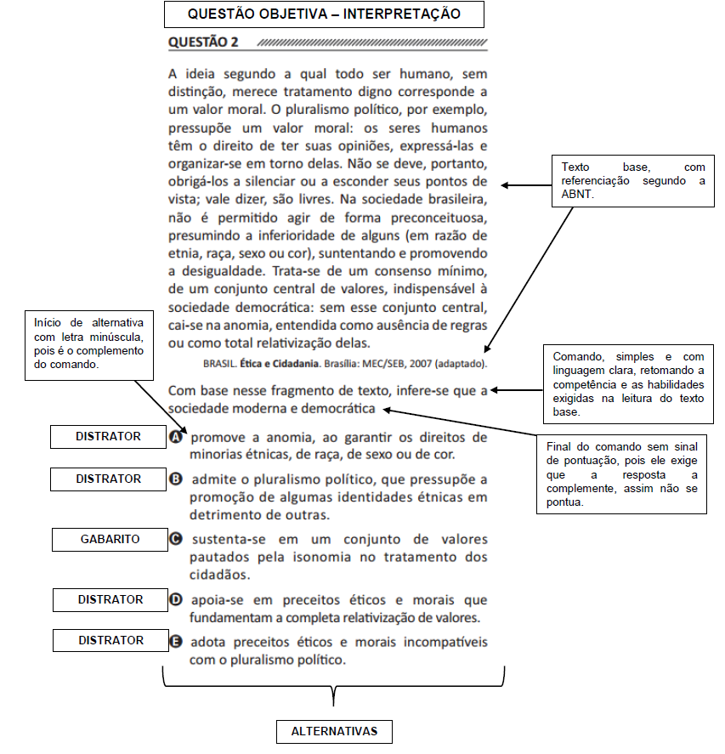

Slide 3
MEU CORAÇÃO É UMA ESCOLA DE SAMBA
Eixo denotativo = palavras usadas no seu sentido literal, mais restrito (real)
ELA É UMA FLOR
OS CÃES LATEM MUITO ALTO
CÃO DE LADRA NÃO MORDE
Eixo conotativo = palavras usadas no seu sentido amplo, subjetivo (figurado)

Slide 4
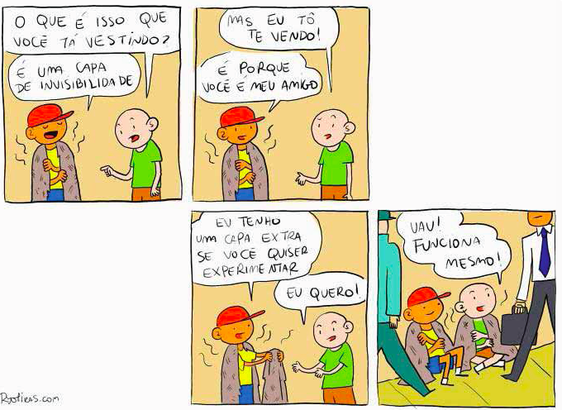
Sobre a linguagem da tirinha, analise as asserções a seguir:
I – A expressão capa de invisibilidade está sendo usada em sentido conotativo, pois, na verdade, os dois meninos não se tornam invisíveis por usá-la.
II – A capa de invisibilidade significa a maneira como as pessoas que ficam nas ruas, pedindo esmola e vestidas com roupas velhas, são ignoradas pela sociedade, ou seja, tornam-se quase invisíveis.
III – A conotação é frequentemente usada em tirinhas, porque, nesse tipo de linguagem, o uso do texto e das imagens nos dá possibilidades de interpretações criativas.
Assinale a alternativa correta:
I, apenas.
II, apenas.
III, apenas;
I e II, apenas.
I, II e III estão corretas.

Slide 5
FUNÇÕES DA LINGUAGEM
FUNÇÃO REFERENCIAL
FUNÇÃO EMOTIVA
FUNÇÃO CONATIVA
FUNÇÃO FÁTICA
FUNÇÃO METALINGUÍSTICA
FUNÇÃO POÉTICA

Slide 6
Desabafo
Desculpem-me, mas não dá pra fazer uma cronicazinha divertida hoje. Simplesmente não dá. Não tem como disfarçar: esta é uma típica manhã de segunda-feira. A começar pela luz acesa da sala que esqueci ontem à noite. Seis recados para serem respondidos na secretária eletrônica. Recados chatos. Contas para pagar que venceram ontem. Estou nervoso. Estou zangado.
CARNEIRO, J. E. Veja, 11 set. 2002 (fragmento).
Nos textos em geral, é comum a manifestação simultânea de várias funções da linguagem, com o predomínio, entretanto, de uma sobre as outras. No fragmento da crônica Desabafo, a função da linguagem predominante é a emotiva ou expressiva, pois
(A) o discurso do enunciador tem como foco o próprio código. (B) a atitude do enunciador se sobrepõe àquilo que está sendo dito. (C) o interlocutor é o foco do enunciador na construção da mensagem. (D) o referente é o elemento que se sobressai em detrimento dos demais. (E) o enunciador tem como objetivo principal a manutenção da comunicação.
A função emotiva da linguagem prioriza o discurso subjetivo, onde o emissor transmite suas emoções e sentimentos.

Slide 7
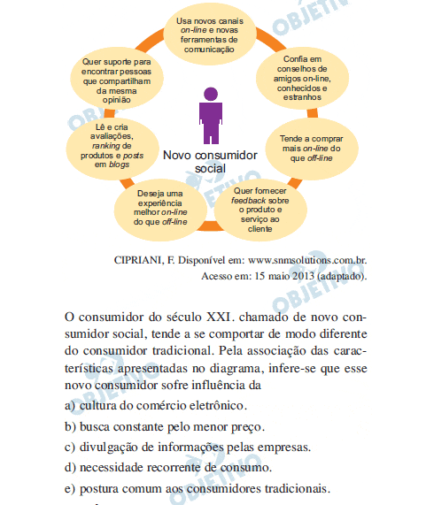
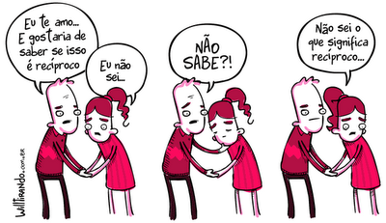
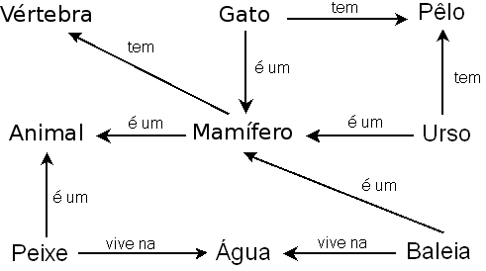
REDE SEMÂNTICA
SEMÂNTICA

Slide 8
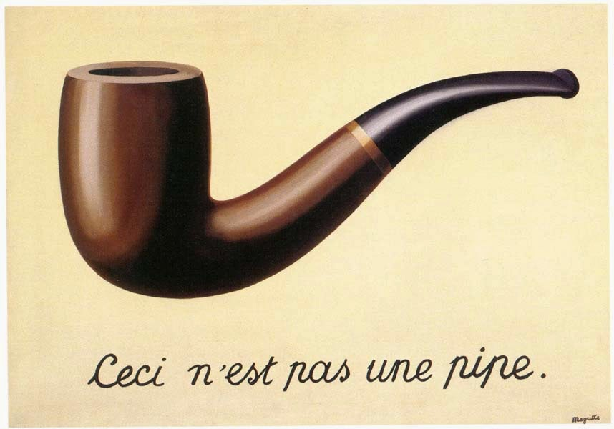
O que é o sentido?
Como a construção do sentido acontece?
Emissor → Receptor
Contexto
Leitor
Contexto

Slide 9
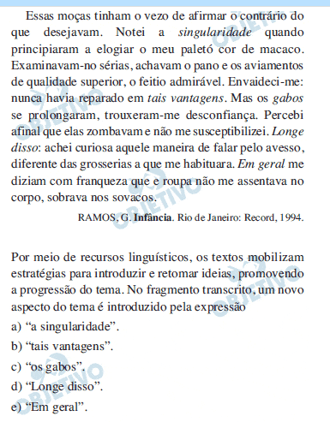

Slide 10
Verbos

